Slide 1


SISTEMA DE VENTA ON LINE DE SIDRA, CON LOGÍSTICA Y DISTRIBUCIÓN
Laís García Suárez, UO276208, DPPI23_E09-1
Pablo Díaz Rubio, UO271245, DPPI23_E09-2
Jesús González Méndez, UO263799, DPPI23_E09-3
Notes:
Buenas, somos el grupo E09 y nuestros integrantes son Lais Pablo y Jesús.

Slide 2
Índice
Resumen del trabajo realizado
Apartados realizados
Planificación del Proyecto (WBS)
Estructura del equipo (OBS)
Productos (PBS)
Trazabilidad de las estimaciones/ WBS/ Presupuesto
Estimación de Esfuerzos
Presupuesto del Proyecto
Plan de Gestión de las comunicaciones
Plan de Gestión de riesgos

Slide 3
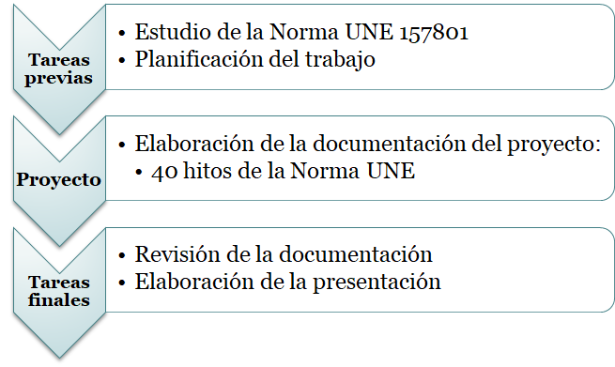
Resumen del trabajo realizado
Notes:
Aquí podemos comentar brevemente las tareas que fuimos desarrollando. Divididas en tres fases:
1.Estudio y planificación previa.
2.Tareas propias del proyecto basándonos en los 40 hitos de la Norma UNE hasta completarlos.
3.Tareas finales de revisión y elaboración de la presentación.
Estos 3 bloques o fases aparecen reflejados en la planificación del trabajo de prácticas de la asignatura.

Slide 4
Apartados realizados
Trabajo individual realizado
 | Pablo | Laís | Jesús
Horas de trabajo | 149 | 120 | 129
Tareas realizadas | 20 | 12 | 10
Trabajo reseñable | Planificación temporal | Análisis de riesgos | Presupuesto
Notes:
Resumen del trabajo realizado. Fechas y horas, no hay mucho más que contar.
La duración en horas son Horas de TRABAJO, nada que ver con la duración, que cuenta en días naturales.
RESUMIR SITUACION GRUPO (pérdida miembro) nombrar apartados opcionales

Slide 5
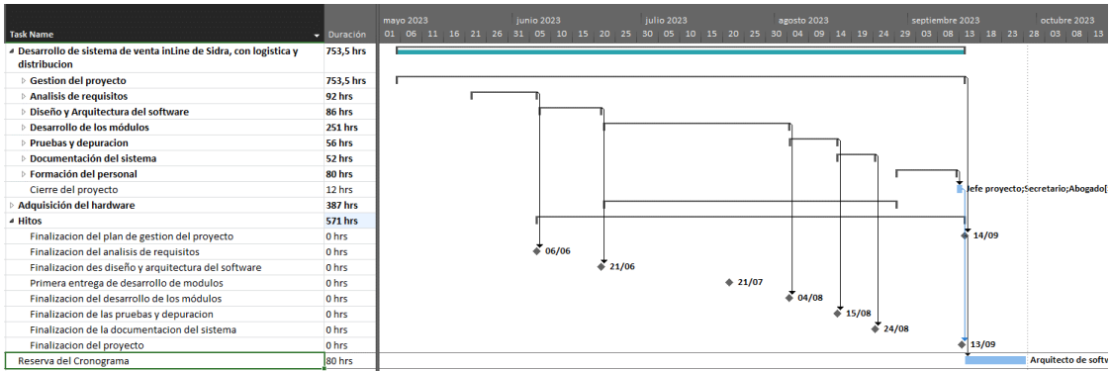
Duración del proyecto
Planificación
Inicio | 5 de Mayo de 2023
Final | 14 de Septiembre de 2023
Duración total | 147 días (5 meses)
Notes:
Para ver una estimación rápida del proyecto hemos incluido esta tabla de la planificación donde podemos ver que se inicia el 5 de mayo y se finaliza el 14 de Septiembre, dando así una duración total de 147 días o 5 meses del proyecto
En el diagrama de gant de aquí abajo se puede ver la estimación individual de cada una de las partes del proyecto con respecto al mismo.
Se ha planificado una reserva del cronograma de 80 horas en el diagrama después de la finalización del mismo.

Slide 6
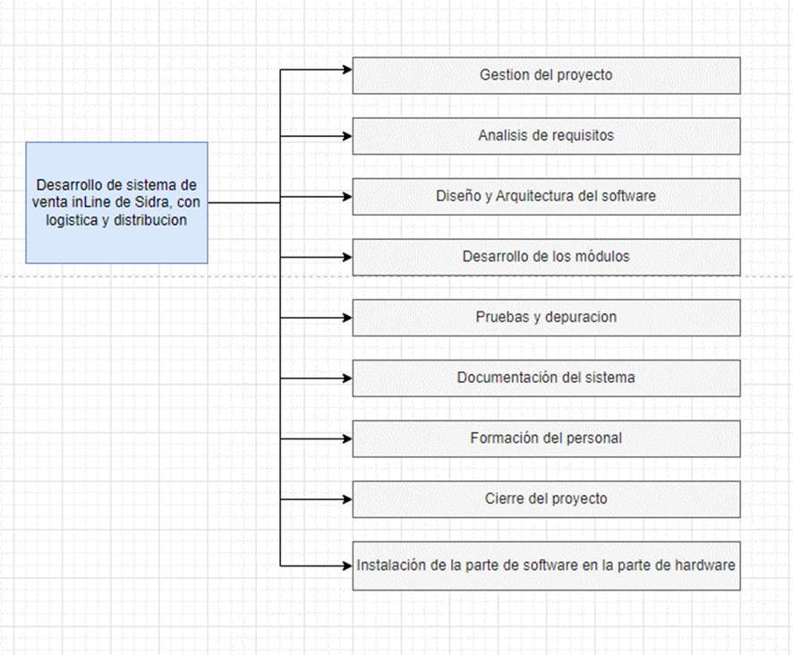
Planificación del Proyecto (WBS)
Notes:
Con respecto al WBS decidimos meter un resumen primero para que se viesen las tareas mas importantes fácilmente.
Como podéis ver decidimos dividir el proyecto en 9 subcategorías importantes, que a su vez se dividen en mas categorías.

Slide 7
Planificación del Proyecto (WBS)
Task Name | Duración | Comienzo | Fin
Desarrollo de sistema de venta inLine de Sidra, con logistica y distribucion | 753,5 hora | vie 05/05/23 | jue 14/09/23
Gestion del proyecto | 753,5 hrs | vie 05/05/23 | jue 14/09/23
Gestion del proyecto inicial | 88,5 hrs | vie 05/05/23 | lun 22/05/23
Arranque del proyecto | 12,5 hrs | vie 05/05/23 | lun 08/05/23
Planificación del sistema | 58 hrs | lun 08/05/23 | mié 17/05/23
Estudio de viabilidad del sistema | 18 hrs | mié 17/05/23 | lun 22/05/23
Analisis de requisitos | 92 hrs | lun 22/05/23 | mar 06/06/23
Diseño y Arquitectura del software | 86 hrs | mié 07/06/23 | mié 21/06/23
Definición de la arquitectura del sistema | 18 hrs | mié 07/06/23 | vie 09/06/23
Diseño de casos de uso | 18 hrs | vie 09/06/23 | mar 13/06/23
Diseño de la arquitectura de módulos del sistema | 16 hrs | mar 13/06/23 | jue 15/06/23
Verificación y aceptación de la arquitectura del sistema | 16 hrs | jue 15/06/23 | lun 19/06/23
Diseño de la migración y carga inicial de datos | 10 hrs | lun 19/06/23 | mar 20/06/23
Aprobación del diseño del sistema | 8 hrs | mar 20/06/23 | mié 21/06/23
Desarrollo de los módulos | 251 hrs | jue 22/06/23 | vie 04/08/23
Desarrollo del módulo de logística | 88 hrs | jue 22/06/23 | vie 07/07/23
Desarrollo del módulo de Picking y distribución | 38 hrs | jue 22/06/23 | mié 28/06/23
Desarrollo del módulo de gestion de almacén | 50 hrs | mié 28/06/23 | vie 07/07/23
Desarrollo del módulo de Gestión de Usuarios | 64 hrs | vie 07/07/23 | mié 19/07/23
Desarrollo de los módulos de soporte y control de infraestructura | 123 hrs | jue 22/06/23 | jue 13/07/23
Registros de transportistas, proveedores y picking | 41 hrs | jue 22/06/23 | jue 29/06/23
CRUD transportistas y clientes | 41 hrs | jue 29/06/23 | jue 06/07/23
Consultas | 41 hrs | jue 06/07/23 | jue 13/07/23
Desarrollo del módulo de comercio electrónico | 251 hrs | jue 22/06/23 | vie 04/08/23
Desarrollo de aplicaciones de usuario | 55 hrs | jue 13/07/23 | lun 24/07/23
Desarrollo de aplicaciones web de usuario | 34 hrs | jue 13/07/23 | mié 19/07/23
Desarrollo de aplicaciones movil | 24 hrs | mié 19/07/23 | lun 24/07/23
Pruebas y depuracion | 56 hrs | vie 04/08/23 | mar 15/08/23
Documentación del sistema | 52 hrs | mar 15/08/23 | jue 24/08/23
Formación del personal | 80 hrs | mar 29/08/23 | mar 12/09/23
Cierre del proyecto | 12 hrs | mar 12/09/23 | mié 13/09/23
Adquisición del hardware | 387 hrs | jue 22/06/23 | mar 29/08/23
Notes:
Una vez vimos antes los módulos principales podemos ver aquí una tabla con información detallada de cada uno de estos módulos, donde se ven su nombre, su duración, el comienzo y el fín.
En el centro de la tabla se puede ver cuantas horas se le han asignado a cada uno de los módulos del desarrollo basándonos en el cálculo de la estimación de esfuerzos.
Para la distribución del trabajo de los recursos como los programadores hemos usado la técnica de fast-tracking.
Se puede ver como La formación del personal dura 80 horas

Slide 8
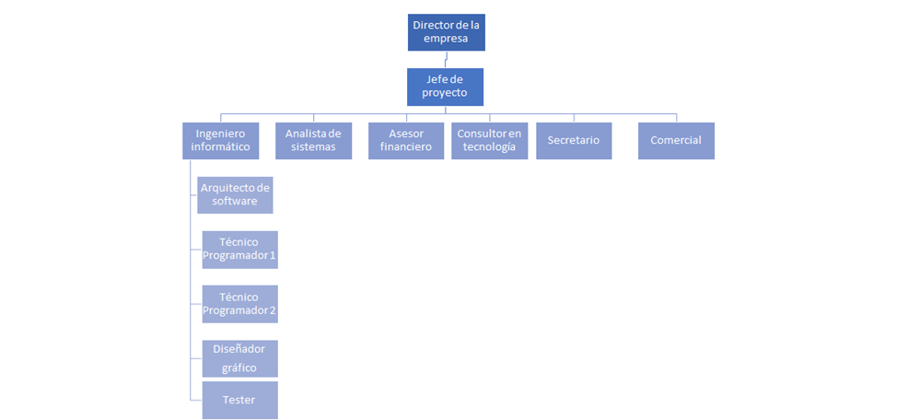
Estructura del equipo (OBS)
Notes:
Aquí se pueden ver todos los recursos que intervienen en el proyecto y forman el equipo completo que llevará a cabo el proyecto.
Comentar lo que aparece en la diapositiva, destacando la presencia de director de empresa y la responsabilidad e importancia del jefe de proyecto.
Destacar también que el ingeniero informático hace las veces de jefe de equipo.

Slide 9
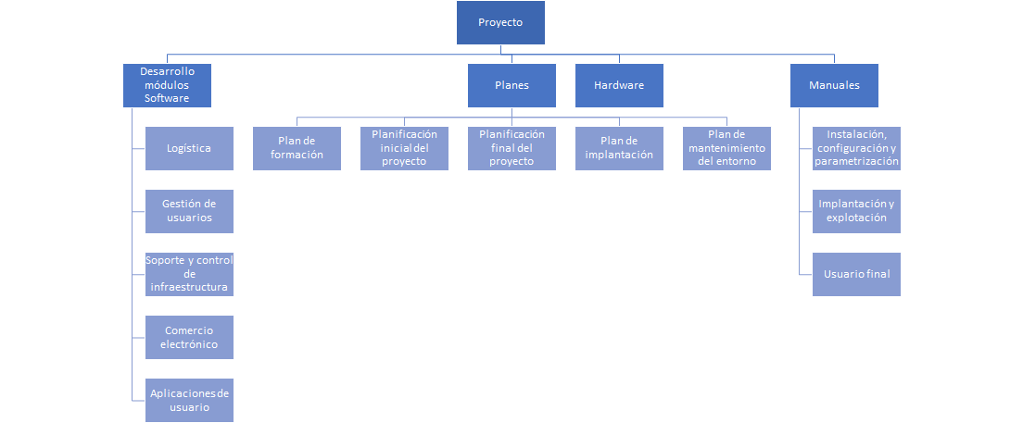
Productos (PBS)
Notes:
Productos que se obtendrán como resultado de todas las tareas que aparecen en el WBS.
ENUMERAR DIAPOSITIVA

Slide 10
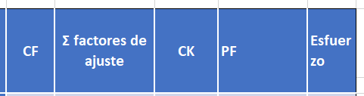
Trazabilidad de las estimaciones/ WBS/ Presupuesto (Modulo 2: Gestión de almacén)
Estimaciones
WBS
Presupuesto
Notes:
Para demostrar la correcta trazabilidad del proyecto, hemos seleccionado el Módulo 2 de gestión de almacen.
Donde podemos comprobar como una estimación de esfuerzo de 50 se lleva a cabo en 50 horas en la planificación temporal del WBS
El presupuesto obtenido para dicho módulo es de 13.251 euros

Slide 11
Estimación de Esfuerzos
 | CF | Σ factores de ajuste | CK | PF | Esfuerzo
Modulo 1 Módulo de comercio electrónico | 128 | 21 | 0,86 | 110,08 | 250
Modulo 2 Gestión de almacén | 18 | 21 | 0,86 | 15,48 | 50
Modulo 3 Módulo de Suministro | 21 | 21 | 0,86 | 18,06 | 55
Modulo 4 Módulo de Picking y distribución | 10 | 21 | 0,86 | 8,6 | 38
Modulo 5 Gestión de usuarios | 28 | 21 | 0,86 | 24,08 | 62
Modulo 6 Módulos de soporte y control de infraestructura | 58 | 28 | 0,93 | 53,94 | 123
Modulo 7 Aplicaciones de usuario. Sitio web de compras | 10 | 29 | 0,94 | 9,4 | 34
Notes:
Para sacar esta tabla de resumen primero tuvimos que calcular los puntos función, una vez hecho esto aplicamos la técnica Delphi.
En esta tabla resumen se puede comprobar como consideramos cada uno de los diferentes módulos y el esfuerzo requerido para su completado.
De esa manera sacamos que el módulo 1 del comercio electrónico tiene mucha mas complejidad que otros como el de picking y distribución debido a la cantidad de pantallas/ informes que encontramos necesarios para llevarlos a cabo.
Si lo mirásemos en orden de dificultad descendiente tendríamos el 1, 6, 5, 3, 2, 4, 7.
Según nuestros cálculos tenemos que la formación de un equipo de 4 programadores para la realización del proyecto es lo óptimo con respecto al esfuerzo.
(OPCIONAL SI NECESITAMOS TIEMPO EXPLICAR:)
Primero de todo hablaré de la técnica de puntos función. Se basa en:
Calcular los elementos de cada función: entradas, salidas, consultas, ficheros maestros e interfaces externas.
Calcular los factores de peso: a cada elemento mencionado anteriormente se le asigna un factor de peso en función de su nivel de dificultad, para obtener posteriormente el contador de función o puntos de función no ajustados.
Calcular el factor de ajuste: respondiendo a 14 preguntas de 0 a 5 según la influencia que tengan. De aquí se obtendrá el factor de ajuste.
Una vez obtenido el contador de función y el factor de ajuste se multiplican y se obtienen los puntos función ajustados.
Para comenzar a elaborar los puntos función primero se debe determinar el contexto de la aplicación. En nuestro caso se han obtenido 12 registros para almacenar los datos: pacientes, usuarios….
Por último, para cada módulo se realiza una identificación de las funciones que tiene, se clasifican (entrada, salida…) y se calculan los puntos de función.
En cada uno de los 7 módulos realizados se ha tenido en cuenta las funciones, el tipo de función que son y su complejidad en función del número de registros lógicos a los que accede y el número de datos.
Esto nos dio por resultado una matriz con el conteo de las funciones en función de su dificultad. Multiplicando esta matriz por la de los factores de peso se obtendrá el contador de función, el cual se puede ver para cada uno de los respectivos módulos.

Slide 12
Presupuesto del Proyecto (Costes)
Descripción | Coste | Costes con costes indirectos ya repartidos | Aplicabilidad | Coste aplicable al modulo | Coste cliente
Hardware | 152.879,64 € | 152.879,64 € | 0,00 |  | 152.879,64 €
Gestión del proyecto | 4.072,00 € | 16.014,74 € | 1,00 | 30.027,56 € | 46.042,30 €
Análisis de requisitos | 2.120,00 € | 8.337,73 € | 1,00 | 15.633,21 € | 23.970,94 €
Diseño y Arquitectura del software | 1.760,00 € | 6.921,89 € | 1,00 | 12.978,51 € | 19.900,40 €
Desarrollo de los módulos | 9.262,00 € | 36.426,46 € | 1,00 | 68.299,42 € | 104.725,88 €
Pruebas y depuración | 868,00 € | 3.413,75 € | 1,00 | 6.400,77 € | 9.814,52 €
Documentación del sistema | 2.102,00 € | 8.266,94 € | 1,00 | 15.500,47 € | 23.767,41 €
Formación del personal | 8.720,00 € | 34.294,83 € | 1,00 | 64.302,63 € | 98.597,46 €
Cierre del proyecto | 420,00 € | 1.651,82 € | 1,00 | 3.097,14 € | 4.748,96 €
Adquisición del hardware | 840,00 € | 3.303,63 € | 1,00 | 6.194,29 € | 9.497,92 €
Total | 183.043,64 € | 271.511,44 € |  | 222.433,99 € | 493.945,43 €
Notes:
- Primera columna: coste de cada partida calculado teniendo en cuenta las horas dedicadas y coste de las misma por los empleados que trabajan para llevarlo a cabo, y el coste del hardware en caso de la primera partida.
Segunda columna: coste una vez sumados los costes indirectos que se reparten multiplicando el coste normalizado de cada partida por el total de los costes indirectos y no se tiene en cuenta la partida del hardware.
Tercera columna: Si tiene un 1 se tiene en cuenta a la hora de repartir el margen.
Cuarta columna: Coste a sumar a cada modulo para poder obtener el margen que queremos (25%).
Quinta columna: coste final que vamos a cobrar al cliente que se obtiene al sumar la columna anterior a las partidas con los costes indirectos ya sumados.

Slide 13
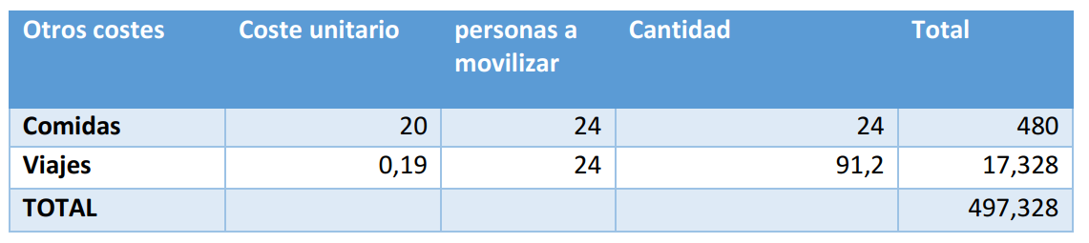
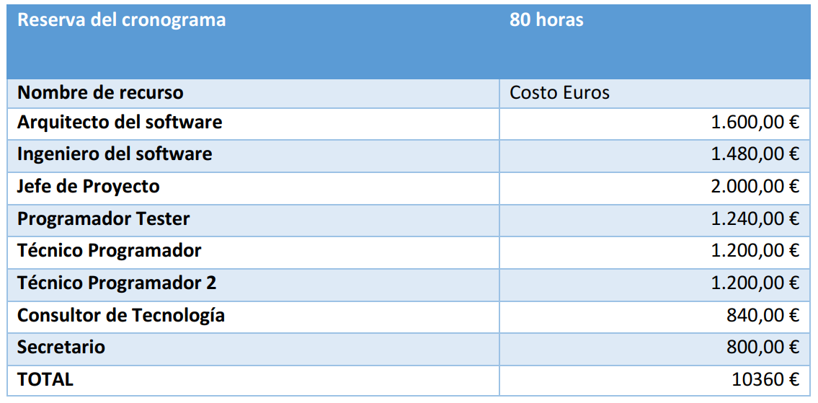
Reserva del cronograma y otros costes
Notes:
Otros costes:
comidas a 20€ la comida, 24 comidas porque se movilizan a 3 personas para 8 reuniones da un coste de 480€ para comidas.
Viajes a 0.19€ el kilometro, 24 personas, oficina del cliente a 20 kilómetros de distancia.
Reserva del cronograma
Para calcular la reserva del cronograma decidimos planificar 80 horas de retraso para cada uno de los distintos recursos del proyecto, ya que un retraso puede ser tanto en el desarrollo de los módulos como en la gestión del proyecto como en cualquier parte del proyecto.

Slide 14
Presupuesto del Proyecto (Cliente)
Descripción | Importe
Hardware | 152.879,64 €
Desarrollo del módulo de logística | 20.545,26 €
Desarrollo del módulo de gestión de almacén | 13.251,69 €
Desarrollo del módulo de suministro | 15.460,31 €
Desarrollo del módulo de Gestión de Usuarios | 20.613,75 €
Desarrollo de los módulos de soporte y control de infraestructura | 46.175,48 €
Desarrollo del módulo de comercio electrónico | 94.234,27 €
Desarrollo de aplicaciones web de usuario | 32.187,58 €
Formación | 98.597,46 €
TOTAL | 493.945,43 €
Notes:
Para calcular el presupuesto del cliente primero repartimos en cada partida los costes indirectos que tenemos, el 25% de margen que esperamos conseguir, la reserva del cronograma y los otros costes explicados en la diapositiva anterior.
Una vez hecho esto se repartió el coste entre cada modulo a desarrollar en proporción a los puntos función calculados en la estimación de esfuerzos.

Slide 15
Plan de Gestión de las comunicaciones
Interesados | Perfil | Información
Cliente | Empresa que ha contratado el desarrollo del proyecto | La comunicación con el cliente es fundamental. Debe estar informado en todo momento de los avances realizados, así como de cualquier cambio que se pueda producir.
Usuarios finales | Personas que van a utilizar la aplicación final. | No intervienen de forma directa en el desarrollo del proyecto, deben estar informados del progreso del proyecto.
Equipo de desarrollo | Empleados encargados del desarrollo del proyecto | Han de estar informados de todos los detalles relativos al proyecto, tanto de la organización de las tareas como los detalles del diseño del mismo. También deben estar informados de los posibles cambios en la planificación del proyecto.
Notes:
La gestión de comunicaciones incluye todo lo relacionado con le generación, recopilación, la distribución, el almacenamiento, la recuperación y la disposición final de la información del proyecto, garantizando que sea adecuada y oportuna.
Esto es algo indispensable en un proyecto, ya que la comunicación existe entre todos los niveles que forman la organización, desde directivos hasta factores externos de la misma.
Una buena comunicación, garantiza que la conexión entre los stakeholders del proyecto sea adecuanda durante su realización.
En el plan de gestión de comunicaciones tenemos 3 elementos principales que participan en la misma.
Los documentos que son enviados y recibidos, los medios de comunicación y los stakeholders.
HABLAR TABLA STAKEHOLDERS

Slide 16
Plan de Gestión de las comunicaciones
Código | Objetivo | Documentos | Fuente | Aprobador | Audiencia
1 | Comunicar cualquier cambio en el alcance u otros asuntos relevantes a los miembros del equipo | Documento con los cambios establecidos y cómo abordarlos | Jefe de equipo | Jefe de proyecto | Componentes del equipo
2 | Informar sobre el estado actual del proyecto, incluyendo el progreso y tareas completadas | Informe de progreso del proyecto | Jefe del proyecto | Jefe del proyecto | Cliente
3 | Reportar los resultados de las pruebas realizadas por los testers | Listado de errores e incidencias, si las hubiera | Tester | Jefe de equipo | Jefe de equipo
4 | Comunicar la finalización y entrega del producto | Informe de finalización y entrega del producto | Jefe del proyecto | Cliente | Cliente
5 | Informar sobre cambios en la legislación que afecten al proyecto | Informe con los cambios legislativos y sus implicaciones | Jefe del proyecto | Jefe del proyecto | Componentes del equipo de desarrollo
Notes:
Como producto del desarrollo de un plan de gestión de comunicaciones obtenemos la siguiente matriz de comunicaciones, observamos objetivo, documentos, fuente, aprobador y audiencia
ENUMERAR

Slide 17
Plan de Gestión de las comunicaciones
Código​​ | Formato​​ | Medio​​ | Frecuencia​​ | Plazo​​
1​​ | PDF​​ | Correo electrónico​​ | Cada vez que haya un cambio​​ | 1 día​​
2​​ | PDF o documento físico​​ | Correo electrónico o reunión​​ | Cada vez que haya una entrega establecida​​ | 1 día​​
3​​ | PDF​​ | Correo electrónico​​ | Cuando se realicen los tests de algún módulo​​ | 1 día​​
4​​ | PDF​​ | Correo electrónico​​ | Al dar por finalizado el proyecto​​ | 1 día​​
5​​ | PDF​​ | Correo electrónico​​ | Si se da algún cambio relacionado con la normativa​​ | 1 día​​
Notes:
En esta tabla relacionamos los documentos generados anteriormente con el formato de los mismos y el medio de comunicación empleado para su distribución, así como su plazo.
ENUMERAR

Slide 18
Plan de Gestión de riesgos
Nombre | Categoría | Prob. | Presup. | Planific. | Alcance | Calidad | Impac | Estrat.
Perdida de personal clave por baja médica | Organizacional | Media | Alto | Crítico | Alto | Alto | 0,45 | Asumir
Cambio especificación SOLID | Técnico | Alta | Alto | Medio | Medio | Bajo | 0,39 | Asumir
Convencer a usuarios finales del uso de SOLID | Externo | Alta | Bajo | Bajo | Alto | Medio | 0,39 | Eliminar
Dificultad para adquirir todo el hardware necesario | Externo | Media | Alto | Bajo | Bajo | Bajo | 0,28 | Asumir
Dificultad para encontrar empleados con el perfil que se busca | Organizacional | Media | Medio | Alto | Alto | Alto | 0,28 | Mitigar
Entorno laboral tóxico | Organizacional | Media | Medio | Medio | Medio | Alto | 0,28 | Mitigar
El desacuerdo sobre los problemas debidos al uso de SOLID | Organizacional | Media | Medio | Alto | Medio | Medio | 0,28 | Eliminar
La arquitectura carece de flexibilidad | Técnico | Media | Bajo | Alto | Medio | Medio | 0,28 | Mitigar
Colapso bancario | Externo | Baja | Crítico | Alto | Alto | Alto | 0,27 | Mitigar
Dificutad para formar al personal | Externo | Alta | Bajo | Medio | Medio | Bajo | 0,21 | Mitigar
GitHub deja de estar disponible | Externo | Baja | Medio | Alto | Medio | Medio | 0,17 | Mitigar
Sufrir ataque informático | Externo | Baja | Alto | Inapreciable | Inapreciable | Bajo | 0,17 | Mitigar
Notes:
DECIR 2 o 3 y ta ready
RIES01 Perdida de personal clave por baja médica
Pueden ponerse de baja personal clave como el arquitecto de software o el director del proyecto ya que tienen una salud delicada.
RIES02 Cambio especificación SOLID
No se descarta un cambio en la especificación de SOLID debido a que es una tecnología relativamente moderna en constante cambio, que pudiese impactar negativamente en el proyecto, siendo necesario en ese caso una modificación por completo de todo el módulo de gestión de usuarios.
RIES03 Convencer a usuarios finales del uso de SOLID
Vencer la resistencia de usuarios de perfil no técnico al uso de una tecnología compleja de usar incluso para perfiles técnicos.
RIES04 Dificultad para adquirir todo el hardware necesario
Dada la escasez de chips actual y los altos precios pueden aparecer problemas a la hora de adquirir todos los sistemas requeridos.
RIES05 Dificultad para encontrar empleados con el perfil que se busca
En un mercado tan competitivo como el de IT puede haber dificultades para contratar gente con experiencia o en ciertos perfiles más especializados
RIES06 Entorno laboral tóxico
La relación entre los miembros del equipo puede no ser la mejor, debido a previos malentendidos entre los miembros del equipo, pudiendo producirse tensión y roces entre estos, afectando a la productividad del equipo.
RIES07 El desacuerdo entre los interesados sobre los problemas del proyecto debidos al uso de SOLID
El desacuerdo entre los interesados sobre los problemas del proyecto sobre el uso de SOLID puede producir fricciones entre usuarios finales, clientes y desarrolladores.
RIES08 La arquitectura carece de flexibilidad
La arquitectura carece de flexibilidad debido a la integración de SOLID como requisito de la aplicación.
RIES09 Colapso bancario
Quiebra en cadena de varios de los bancos más grandes que impida hacer frente a las retiradas de dinero.
RIES10 Dificultad para formar al personal
Dificultad para hacer entender y motivar a usar el sistema a los empleados con una probable falta de pericia informática
RIES11 GitHub deja de estar disponible
GitHub, deja de estar disponible durante un tiempo
RIES12 Sufrir ataque informático
Se produce una caída del sistema por un ataque informático. Un ejemplo de esto sería un ataque de denegación de servicio.

Slide 19

Gracias

